Slide 1
春日部市自治会連合会 粕壁地区自治会連合会
川久保自治会事例発表 令和６年2月8日
発表者：川久保自治会 会長 持地則雄

Slide 2
川久保自治会紹介と事例報告 次第
１．川久保自治会の地図上の場所と特長
２．川久保地区の美しい風景紹介
３．川久保自治会の組織と役割
４．川久保地区自主防災会組織
５．川久保自治会年間行事予定（令和5年度）
６．主な年間行事活動の様子（写真）
７．川久保自治会の学区は、東武野田線で二分割
８．今後の課題

Slide 3
１・川久保自治会地図上の場所と特長(紹介）
１－１：概要説明：詳細は次ページで地図による
川久保自治会（地区）は、大落古利根川（西側）に沿い南北に細長い（約1.2Km×0.5Km）形状をしています。江戸時代には７戸、昭和４０年代まで３０数戸の農家が点在していましたが、高度経済成長期を経て、約１４００世帯となりました。現在、大きなマンションや市営緑住宅が脱会しましたが、約８６０世帯の会員数で有数の自治会です。
南は緑小・ゆりのき通り、中間部は、川久保公園・東武アーバンパークライン・北は粕壁ポンプ場・春日部女子高・西側は、ハーモニー春日部が目印になっております。
ゆりのき通りのゆりのき橋の手前には、「ベルク春日部緑町店」があり大変便利になりました
朝日バス「豊野工業団地」行き２系統と緑町循環東口駅行きの３系統があり大変便利です。
粕壁東４丁目と６丁目・緑町２丁目・緑町３丁目・緑町４丁目（いずれも一部）で構成されており、学校は東武アーバンパークラインの南側は緑小と緑中、北側は粕小と春中に分断されています。

Slide 4
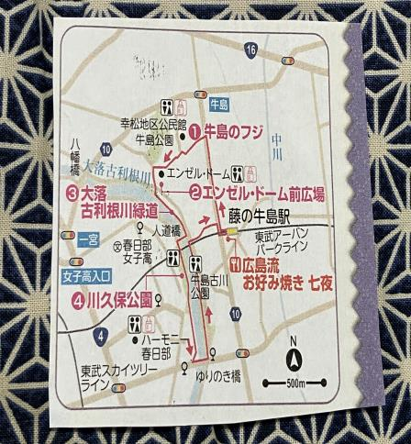
１－２：川久保自治会地図
下記町名のすべて一部
東武アーバンパークライン
春女高
R１6
粕壁東４
川久保公園
粕壁東６
大落古利根川
緑町２
川久保自治会館
詳細
緑町３
ベルク春日部緑町店
ゆりのき橋 ゆりのき通り
緑町４丁目
ハーモニー春日部
R4
緑小
緑町４
アンダーパス

Slide 5
２．川久保地区の美しい風景紹介ー①
川久保公園でのラジオ体操（年中無休・約４０名（冬）～８０人（春と秋）～１００名余（夏休み）
川久保自治会館
３Ｋクラブ（川久保公園健康クラブ）

Slide 6
２．川久保地区の美しい風景紹介ー②
川 久 保 公 園 の 桜（対岸は、藤塚三本木公園の桜）

Slide 7
２．川久保地区の美しい風景紹介ー③
（ 大落古利根川とカヌー川下り（春日部市カヌー協会）の様子・４月～１０月
東武アーバンパークライン
川久保公園
近い将来川久保公園横にカヌー船着場がのぞまれる！
ゆりのき橋から撮影

Slide 8
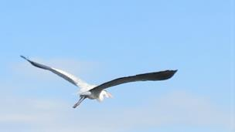
２．川久保地区の美しい風景紹介ー④
大落古利根川の野鳥（サギ・カモ・白鳥・キジ・ハト・ヨシキリ等）
魚を食べる
コサギ
ダイサギ

Slide 9
３．川久保自治会の組織と役割
３－１：キャッチフレーズ

Slide 10
３．川久保自治会の組織と役割
３－２： 組織

Slide 11
３．川久保自治会の組織と役割
３－３ 協力主団体の役割分担
協力主幹団体
役 割
地域防犯推進委員
夏季防犯・冬季防火パトロール・防災訓練実施・納涼会警備・通学路安全指導
交通安全協会第５支部
通学路安全指導・春夏の交通安全運動・交通安全関すること全般
民生児童委員
お年寄りのヘルプ訪問人生相談・会員の健康推進・長寿者把握等
婦人会
自治会行事（総会・夏祭り・納涼会・クリーンデー等）全般での助成業務・会館清掃等
子供会
子供会活動（旅行・イベント・ラジオ体操等）の企画立案推進・自治会行事への協力等
寿 会
寿会会員相互の親睦につながる行事立案実行・自治会行事への協力等
SS川久保会
SS会活動（防火防犯夜回り・町内清掃等）夏祭り・納涼会・体育祭等自治会行事への協力等
夏祭り実行委員会
夏祭り全般の計画・運営実施
納涼会実行委員会
納涼会全般の計画・運営実施
体育祭実行委員会
体育祭全般の計画・実施運営
川久保フラワーサークル
フラワーサークル活動（花の植え付け・除草・管理等）
川久保だより編集部
瓦版「川久保だより」編集・発行（年４回発行）

Slide 12
４．川久保地区自主防災会
連絡は別途メ｜ル＆ ライン送信網による
防災訓練の実施：詳細6-7
毎年１２月中旬の日曜日
元新宿町会・川久保自治会合同で実施（緑小）

Slide 13
５．令和５年度川久保自治会主な行事予定
各種団体の行事は別
４月 ：新役員顔合わせ会
：川久保だより４月号発行
５月 ：クリーンデー町内一斉清掃
６月 ：夏祭り実行委員会開催
：定例理事会
：🌸御花畑マリーゴールド苗他植え作業
：夏祭り御酒所作り
７月 ：夏祭り準備・納涼会説明会
：青少年非行防止パトロール開始
：春日部夏祭り初日
：春日部夏祭り２日目
：川久保だより7月号発行
：夏祭り御酒所後片付け・慰労会
８月 ：川久保納涼会準備（毎週日曜日）
: 川久保納涼会初日
：川久保納涼会２日目
：青少年非行防止パトロール終了
９月 ：納涼会後片付け
：納涼会慰労会・体育祭打ち合わせ
：定例理事会
１０月 ：粕壁地区体育祭・慰労会
：川久保だより１０月号発行
１１月 ：SS川久保会防犯防火パトロール開始
１２月 ：🌸御花畑パンジー苗他植え作業
：定例理事会
：防災訓練（緑小校庭）
１月 ：川久保自治会新年会
：川久保だより新年号発行
２月 ：防犯防火パトロール終了
３月 ：古利根川清掃・トン汁会
：定例理事会
：川久保自治会役員総会
：三役会は、必要に応じ都度開催
詳細は写真で説明

Slide 14
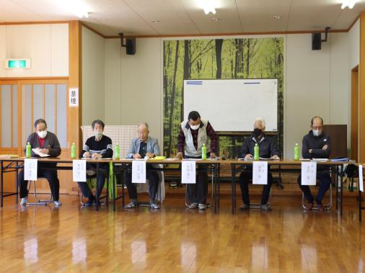
６．川久保自治会主な年間行事活動の様子（写真） 6-1 定例理事会
＋３役会
令和5年度理事
定例理事会（3月・6月・9月・12月）
場所：川久保自治会館

Slide 15
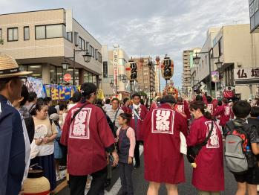
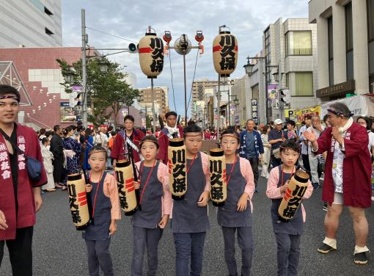
６．川久保自治会主な年間行事活動の様子（写真） 6-2 春日部夏祭り 令和5年7月15日・16日
川久保自治会館前をパレード会場へ出発する御輿
川久保御酒所の様子
御輿パレード・川久保自慢の子供先導

Slide 16
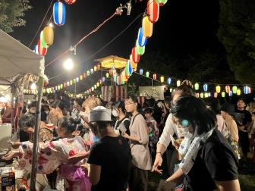
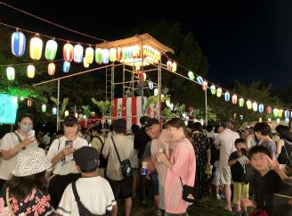
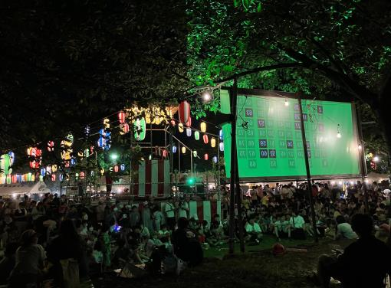
６．川久保自治会主な年間行事活動の様子（写真） 6-3 川久保納涼祭 ８月２６日（土）・２７日（日）
会場：川久保公園（自治会館東側）
打上げ花火
大人気のビンゴゲーム

Slide 17
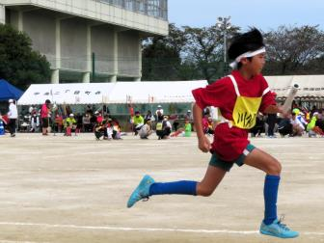
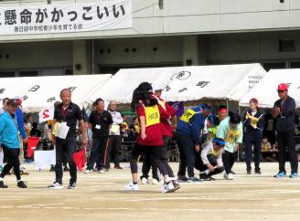
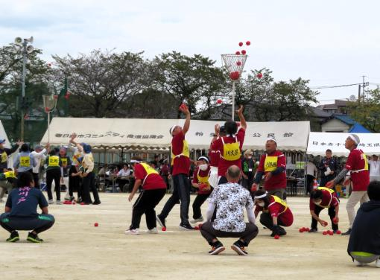
６．川久保自治会主な年間行事活動の様子（写真） 6-4 粕壁地区体育祭に参加 令和5年１０月８（日）
二人三脚：３位
会場：春日部中学校校庭
紅白玉入れ：３位
総合６位
テント内：昼食

Slide 18
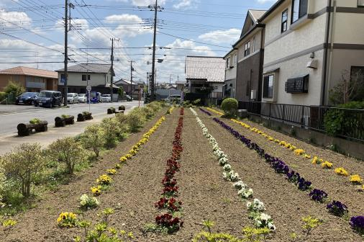
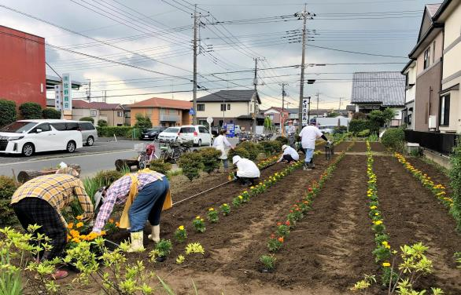
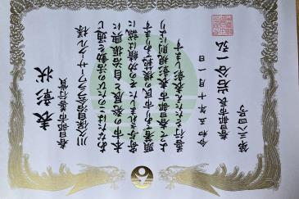
６．川久保自治会主な年間行事活動の様子（写真） 6-5 川久保自治会フラワーサークル（お花畑栽培管理）
冬～春
パンジー他
春日部市アダプトプログラム事業
夏～秋マリーゴールド他
緑町２丁目：朝日バス停「人道橋入口」前

Slide 19
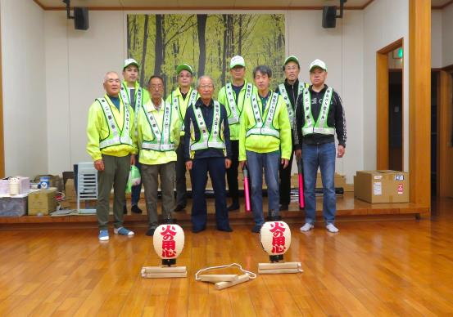
６．川久保自治会主な年間行事活動の様子（写真） 6-6 防犯防火パトロール（火の用心）
毎年１１月～２月迄毎週土曜日 ２１時～２２時まで２班に分かれ“火の用心”と声を出し巡回
11月第１土曜日自治会館にて「出陣式」
会館玄関前を出発

Slide 20
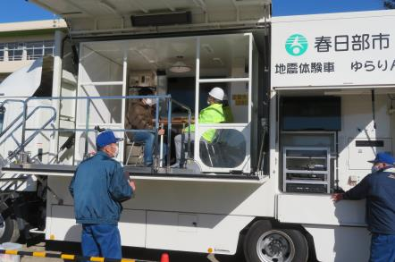
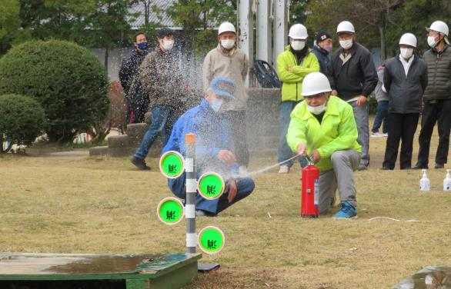
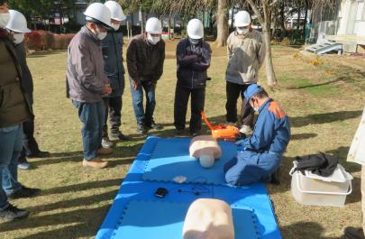
６．川久保自治会主な年間行事活動の様子（写真） 6-7 元新宿町会・川久保自治会合同防災訓練：１２月
場所：緑小学校 校庭 １０時～１１時３０分
消火訓練
AED訓練

Slide 21
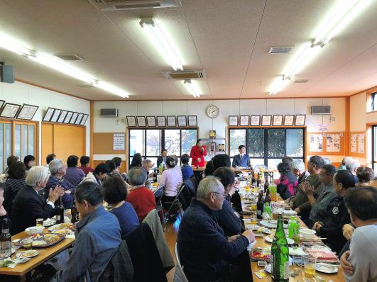
６．川久保自治会主な年間行事活動の様子（写真） 6-8 新年会（コロナ前の様子・令和６年１月再開予定）
川久保自治会館：最大１２０名で会議可能
コロナ前：来賓ご挨拶：自治会館
理事・組長・班長・各種団体

Slide 22
６．川久保自治会主な年間行事活動の様子（写真） 6-9 自治会総会 コロナ感染症の為３年間中止
場所：川久保自治会館
写真はコロナ前の様子

Slide 23
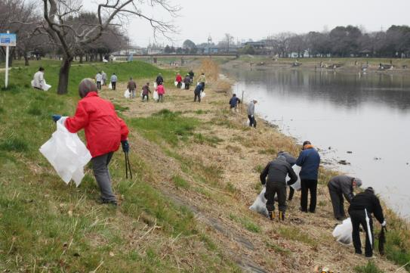
６．川久保自治会主な年間行事活動の様子（写真） 6-10 古利根川一斉清掃と豚汁サービス
令和６年３月３日は、コロナ以前のように清掃終了後「自治会館」でトン汁サービスを予定
川久保公園
婦人会トン汁
自治会館の庭

Slide 24
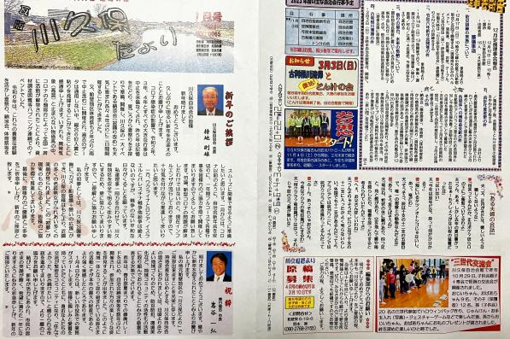
６．川久保自治会主な年間行事活動の様子（写真） 6-11 季刊紙「川久保だより」年/４回発行
A-3サイズ二つ折り：A-４サイズ４頁：１月・４月・７月・１０月発行
令和６年１月で１７年目にはいりました！

Slide 25
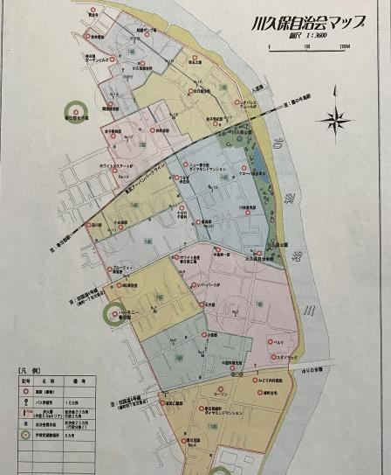
７．川久保自治会の学区は東武野田線で二つに分割 ラインの南側は、緑小・緑中・北側は、粕小・春中に通学
アーバンパークライン
春日部女子高校
粕小・春中学区
川久保公園
大落古利根川
自治会館
ベルク緑町店
ユリノキ橋
ユリノキ通り
ハーモニー春日部
緑小・緑中学区
緑小

Slide 26
８．川久保自治会今後の課題と対策（各町会共通と思われる）
１．自治会加入世帯数の減少!２０年前約１４００世帯⇒現８６０世帯（６１％）
空き家・アパート・高齢化・一人暮らし・マンション・市営住宅
の脱会が主な要因。世帯数は、新築増もあるが、加入世帯大幅減
２．婦人会・寿会会員数減少⇒後期高齢者増新規加入者無し？⇒対策急務？
将来の為に子供会（少子化）行事は特に大事に！小学校と連携協働活動推進！
３．加入世帯減少により、比例して予算の減少⇒効率的な活用見直し推進！
４．１の関連：後期高齢者一人暮らし⇒体調不良⇒班長・組長できない⇒脱会
これから対象者が毎年増える⇒従来と全く異なる新しい仕組みづくりが
今、求められている。どうする？自治会！連合会！行政？の研究会が急務

Slide 27
終 ご清聴ありがとうございました
粕小校歌に歌われるヨシキリ：川久保公園で撮影
川久保自治会

